Slide 1

Формирование функциональной грамотности на уроках русского языка и литературы учитель русского языка и литературы
ГБОУ СОШ «ОЦ» п.г.т. Рощинский
Нестерова Лариса Михайловна

Slide 2

цель:
-обучить мобильную личность, способную при необходимости быстро менять профессию, осваивать новые социальные роли и функции и быть конкурентоспособной.

Slide 3
Формирование функциональной грамотности

Slide 4
ТЕХНОЛОГИИ ДЕЯТЕЛЬНОСТНОГО ТИПА КАК РЕСУРС ДОСТИЖЕНИЯ
ПРЕДМЕТНЫХ и ЛИЧНОСТНЫХ РЕЗУЛЬТАТОВ при формировании функциональной грамотности
Notes:
Я часто задумываюсь над тем, как научить ребенка вести диалог с культурой. Мы живем в современном мире в условиях большого количества поступающей каждый день информации, которая , с одной стороны , очень ценится, а с другой, тут же может обесцениться. Психолог Дэвид Фанштейн сказал: «У нас время нового современного детства». И в педагогике новая мысль- мы « учим учиться.» Поэтому я и , наверное, каждый из нас ищет новые формы работы в духе времени, чтобы обеспечить современное будущее и сохранить счастливое детство.
Свою главную задачу, как литератора, я вижу в приобщении детей к культуре, в частности культуре художественного слова –классической литературе. На уроках литературы мне важно, чтобы ученик был не потребителем, а творцом. Умел видеть сердцем, т. е. был сопричастным ей.

Slide 5
Базовые педагогические технологии
Технология развития критического мышления
Технология «Интеллект – карта»
Технология продуктивного чтения
Технология «Ситуативное обучение»
Технология «Проблемно-диалогическое обучение»
Информационно-коммуникативная технологии
Технологии: «Проектная деятельность», «Учебно – исследовательская деятельность»
Технология «Уровневая дифференциация»
Технология «Оценивание образовательных достижений»
Notes:
По мнению Твардовского: Литература в школе – это то же, что литература в жизни, только в школе она является процессом планомерного, систематического воздействия на душу ученика под ответственным наблюдением и руководством преподавателя.

Slide 6
Функциональное чтение –
это чтение с целью поиска информации для решения конкретной задачи или выполнения определенного задания. Оно строится на приемах просмотрового чтения (сканирования) и аналитического чтения (выделение ключевых слов, подбор цитат, составление схем, графиков, таблиц). Формированию функциональной грамотности учащихся способствуют задания с использованием сплошных и несплошных текстов.
Оценка грамотности чтения должна учитывать следующее его пять аспектов, овладение которыми свидетельствует о полном понимании текста:
- общая ориентация в содержании текста и понимание его целостного смысла;
- выявление информации;
- интерпретация текста;
- рефлексия на содержание текста;
- рефлексия на форму текста.

Slide 7

ТРКМ
Цель: развитие мыслительных навыков учащихся, необходимых не только в учёбе, но и в обычной жизни
Задачи ТРКМ:
научить выделять причинно-следственные связи;
рассматривать новые идеи и знания в контексте уже имеющихся;
отвергать ненужную или неверную информацию;
понимать, как различные части информации связаны между собой;
выделять ошибки в рассуждениях;
уметь отличать факт, который всегда можно проверить, от предположения и личного мнения.

Slide 8
Чтение с остановками

Slide 9
Из опыта работы

Slide 10

Из опыта работы
Аргументы за… | Вопрос для дискуссии | Аргументы против…
Правильно, что… | Оцените поступок капитана. Можно ли его понять и оправдать? | Неправильно, что…
 | А кто ещё погибает на судне от пули капитана? В какой момент происходит это событие? - Оцените этот поступок капитана?

Slide 11
ИЗ ОПЫТА РАБОТЫ
Урок по литературе в 11 классе с применением технологий:
-проблемно-диалогического обучения,
-ИКТ,
- продуктивного чтения,
-элементов технологии критического мышления на тему:
«Сбросить классиков с парохода современности!» - пощечина ли это общественному мнению с позиции читателя XXI века?»

Slide 13
Давайте рассмотрим цветовую гамму данных картин
А. С. Пушкин | Д. Д. Бурлюк
Желтый | Синий
Белый | Красный
Зеленый | Коричневый

Slide 14
Из опыта работы
Так заслуживает Пушкин пощечины общественного мнения?
А творчество Бурлюка интересно? Но оно ушло со временем, оставшись ярким пятном русского модерна.
Ребята, целый урок я избегала слова поэзия и стихотворение.
Я говорила произведение…
Как бы вы определили разницу в словах поэзия и стихотворение?
Так какое из предложенных творений мы можем назвать поэзией, а какое стихотворением? Почему???
Домашнее задание
Я вам предлагаю творческое домашнее задание. Нарисуйте, составьте, вырежьте, сложите из любых материалов (ткани, бумаги и т.д.) картину 21 века. Каким первое десятилетие 21 века останется в нашей памяти.

Slide 15
Составление и использование интеллект-карты
Интеллект – карта - это инструмент, позволяющий:
эффективно структурировать и обрабатывать информацию;
мыслить, используя весь свой творческий и интеллектуальный потенциал
Области применения Интеллект-карты
Обучение
создание ясных и понятных конспектов лекций;
максимальная отдача от прочтения книг/учебников;
написание творческих работ.
Запоминание
подготовка к урокам и экзаменам.
Мозговой штурм
генерация новых идей, творчество.
Принятие решений
чёткое видение всех «за» и «против»;
более взвешенное и продуманное решение.
Notes:
И мне, как учителю, хотелось бы, чтобы личность другого человека, его внутренний мир стали для учеников ценностными, к которым нужно с уважением относиться, научить детей понимать себя, другого человека, знание творчества и личной жизни которого сможет помочь в принятии важных жизненных решений.

Slide 16

Интеллект-карта имеет ряд преимуществ перед линейной формой представления информации:
Легче выделить основную идею, если она размещена в центре листа.
Четко видна относительная важность каждой идеи. Более значимые идеи будут находиться ближе к центру, а менее важные – на периферии.
Лучше видны связи между ключевыми образами.
Карту можно без труда дополнить новой информацией без вычеркиваний и вставок.

Slide 17
СОСТАВЛЕНИЕ ИНТЕЛЛЕКТ-КАРТЫ на уроке по теме:
«Поэзия женской души…
(Эпоха. Родина. Любовь)»
А.Ахматова и М. Цветаева
Notes:
Каждое литературное произведение имеет ряд проблем. Проблема должна прозвучать на уроке как вызов, призыв к размышлению. Поэтому я конструирую уроки по технологии критического мышления и интеллект-карты, заставляя учеников размышлять, а не просто воспринимать информацию. Пытаюсь найти такой мотив, крючок, за который могла бы зацепить (вызвать) интерес каждого учащегося. Здесь мне помогает личностно-ориентированный подход. Когда работа направлена на каждого ребенка, все ученики выполняют задания своего уровня.
Сегодня я провела урок на тему « Поэзия женской души….»( Эпоха. Родина. Любовь). Мне хотелось показать и доказать ребятам, что женская поэзия –это не только любовная лирика, но и лирика гражданская. Любовная лирика может быть патриотической, сильной и волнующей. Что за такой поэзией стоит эпоха.

Slide 18
Из опыта работы
Что мы видим? | Что мы слышим? | Что мы чувствуем?
Поглотила любимых пучина И разрушен родительский дом. Мы с тобою сегодня, Марина, По столице полночной идём А за нами таких миллионы | И безмолвнее шествия нет, А вокруг погребальные звоны Да московские дикие стоны | Я сегодня вернулась домой. Полюбуйтесь, родимые пашни, Что за это случилось со мной. А за нами таких миллионы

Slide 19
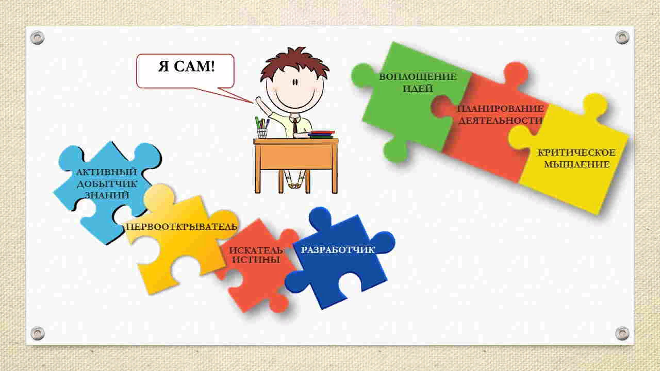
Перевернутый класс
Использование модели «Перевернутый класс позволяет учителю организовать обучение в соответствии с современными требованиями ФГОС, совершенствовать навыки информационно-коммуникационных технологий и инноваций в области преподавания предмета.

Slide 20
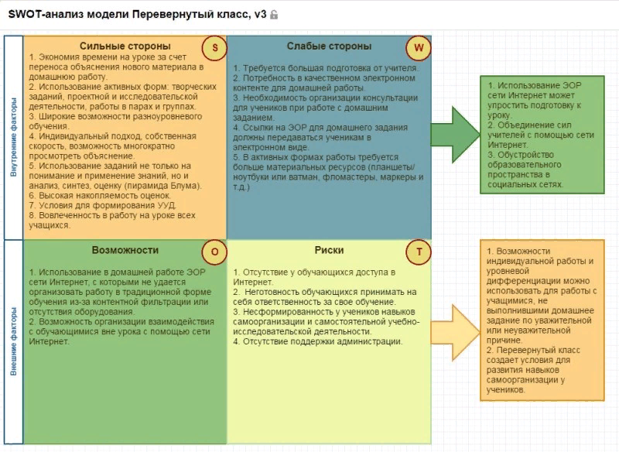

Slide 21
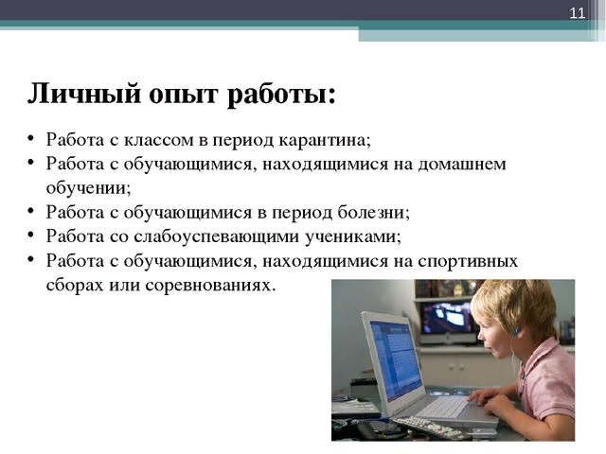

Slide 22
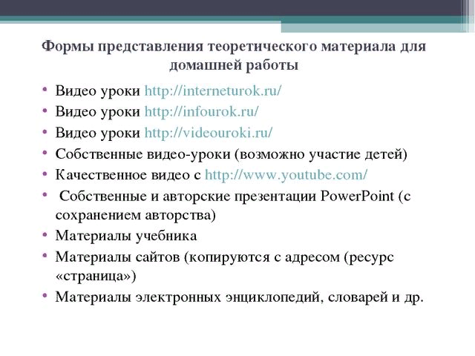

Slide 23



Аудиокниги к уроку литературы
Аудиокниги позволяют получать информацию даже тогда, когда традиционный способ чтения "глазами" невозможен или неудобен, например, в транспорте, поэтому у учащихся появляется масса дополнительного времени для чтения, не мешающего другим делам.
Примеры заданий по работе с аудиокнигой на уроке:
1.Прослушайте отрывок аудиокниги или аудиоспектакля.
Опишите ваши впечатления. Насколько, по вашему мнению, исполнение аудиопроизведения повлияло на ваши впечатления от услышанного?
2.Прослушайте отрывки двух разных аудиопроизведений.
Сравните стили их исполнения. Чем, на ваш взгляд, вызваны указанные вами сходства и различия?
3.Прослушайте отрывок аудиокниги или аудиоспектакля.
Опишите художественные приемы: автора, режиссера, композитора, артиста (артистов). С какой целью применены эти приемы? Как сочетаются между собой художественные приемы автора и постановщиков?
http://audio.1c.ru/

Slide 24

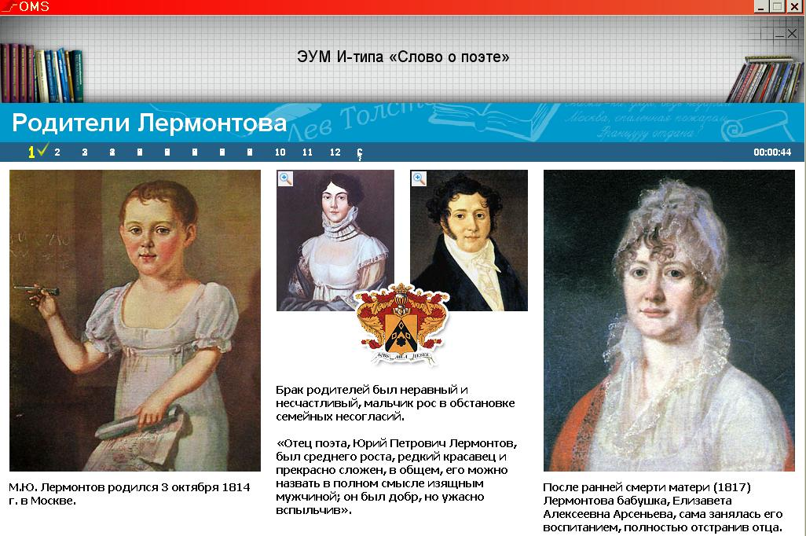

Мультимедиа ресурсы (ОМС)
Вместо презентаций можно пользоваться открытыми образовательными модульными мультимедиа системами (ОМС), которые выложены в свободном доступе на сайте федерального центра информационных образовательных ресурсов http://fcior.edu.ru/.
Каждый учебный модуль автономен и представляет собой законченный интерактивный мультимедиа продукт, нацеленный на решение определенной учебной задачи. ОМС информационного типа возможно использовать во время информационной части урока.
Например:
На уроке литературы в 9 классе «Личность и судьба Михаила Юрьевича Лермонтова».
На уроке русского языка при объяснении темы «Безударные гласные» в 5 классе.

Slide 25





Электронные библиотеки
В начале учебного года ученикам даю адреса сайтов электронных библиотек.
1.Российская литературная сеть. www.rulib.net
2.ФЭБ: литература и фольклор. feb-web.ru
3. Просвещение. Школьная библиотека. lib.prosv.ru
4. Биография.ру. www.biografia.ru
5. Библиогид. Книга и дети. bibliogid.ru
6. Коллекция: русская и зарубежная литература
для школы. litera.edu.ru
7. Лауреаты Нобелевской премии в области литературы. noblit.ru
8. Классика.ру . www.klassika.ru
9. «Слова»-поэзия Серебряного века. slova.org.ru
Технологии 21 века позволяют черпать самую разнообразную информацию, не выходя из дома. Электронная библиотека дает возможность прочитать любую художественную книгу, найти требуемую документацию, прочитать спецлитературу, получить необходимую информацию, независимо от места нахождения. Прочитать требуемую литературу или найти нужный документ можно в школе, в интернет-кафе или дома (везде, где есть компьютер, подключенный к Интернету). Конечно же, важна и оперативность представляемых данных.

Slide 26
Советы по организации модели “Перевёрнутый класс”:
Каждое учебное видео или электронные образовательные ресурсы сопровождайте четкими учебными целями и поэтапной инструкцией.
Обязательно сопровождайте каждое учебное видео заданием. Если видео не содержит задания, то предложите ученикам составить несколько вопросов к видео. Это могут быть вопросы общего характера и специальные вопросы к отдельным фрагментам видео.
Привлекайте учеников к написанию конспектов или небольших заметок по просмотренному видео. Безусловно, от учителя требуется дополнительная подготовка, особенно на первых порах.

Slide 27
Формирование функциональной грамотности -
это сложный, многосторонний, длительный процесс. Достичь нужных результатов можно лишь через систематическую каждодневную работу на уроках ,умело, грамотно сочетая различные современные образовательные педтехнологии. При использовании различных приемов развития функциональной грамотности у учащихся развивается речь, которая позволяет выразить свою мысль логично, точно, с аргументами и выводами.
Развитие функциональной грамотности предполагает в итоге, что выпускник будет обладать совокупностью ключевых компетенций и УУД.

Slide 28
Notes:
Самое главное –найти тот пазл, благодаря которому у ребенка все сложится в жизни и для этого я и работаю!

